Slide 1
Hjertet og blodets kredsløb

Slide 2
Dagens program
Opsamling på dokumentar fra i går – hvilke begreber og vigtige fagord har I skrevet ned?
Tavlegennemgang af blodets kredsløb – hvad består det af og hvordan det hænger sammen.
Opgave med hjertet – blodets vej.
SA-knuden og blodets bestanddele ved tavlen.
Kig på blodceller i mikroskop + Opgaveark
Evt. opsamling, hvis det kan nås

Slide 3
Dokumentaren – hvad fik vi ud af den?
Vi samler fælles op på begreberne

Slide 4
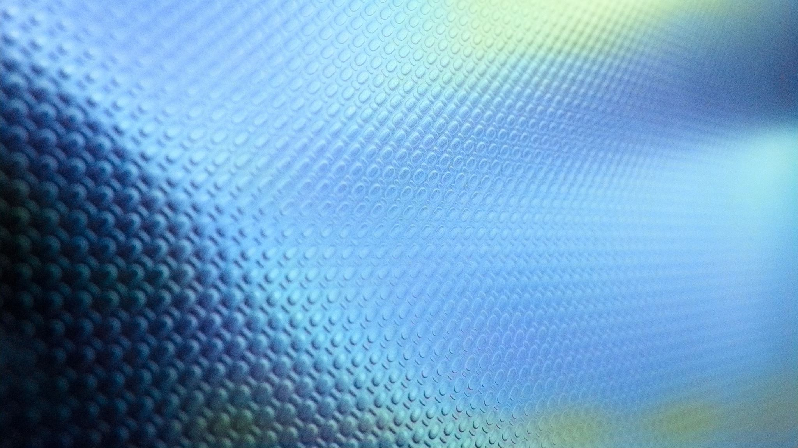
Menneskets blodkredsløb
Kroppens kredsløb er delt op i to dele:
Det store kredsløb (hjerte-kropskredsløbet)
Det lille kredsløb (hjerte-lungekredsløbet)
Kredsløbene er bygget op af 3 elementer:
Hjertet som en pumpe
Et rørsystem som består af arterier og vener
Et udvekslingssystem, som kaldes kapillærerne.
Karsystemet er bygget op af 3 dele:
Arterier (distributionskar)
Arterioler (modstandskar)
Udvekslingskar (kapillærerne)

Slide 5
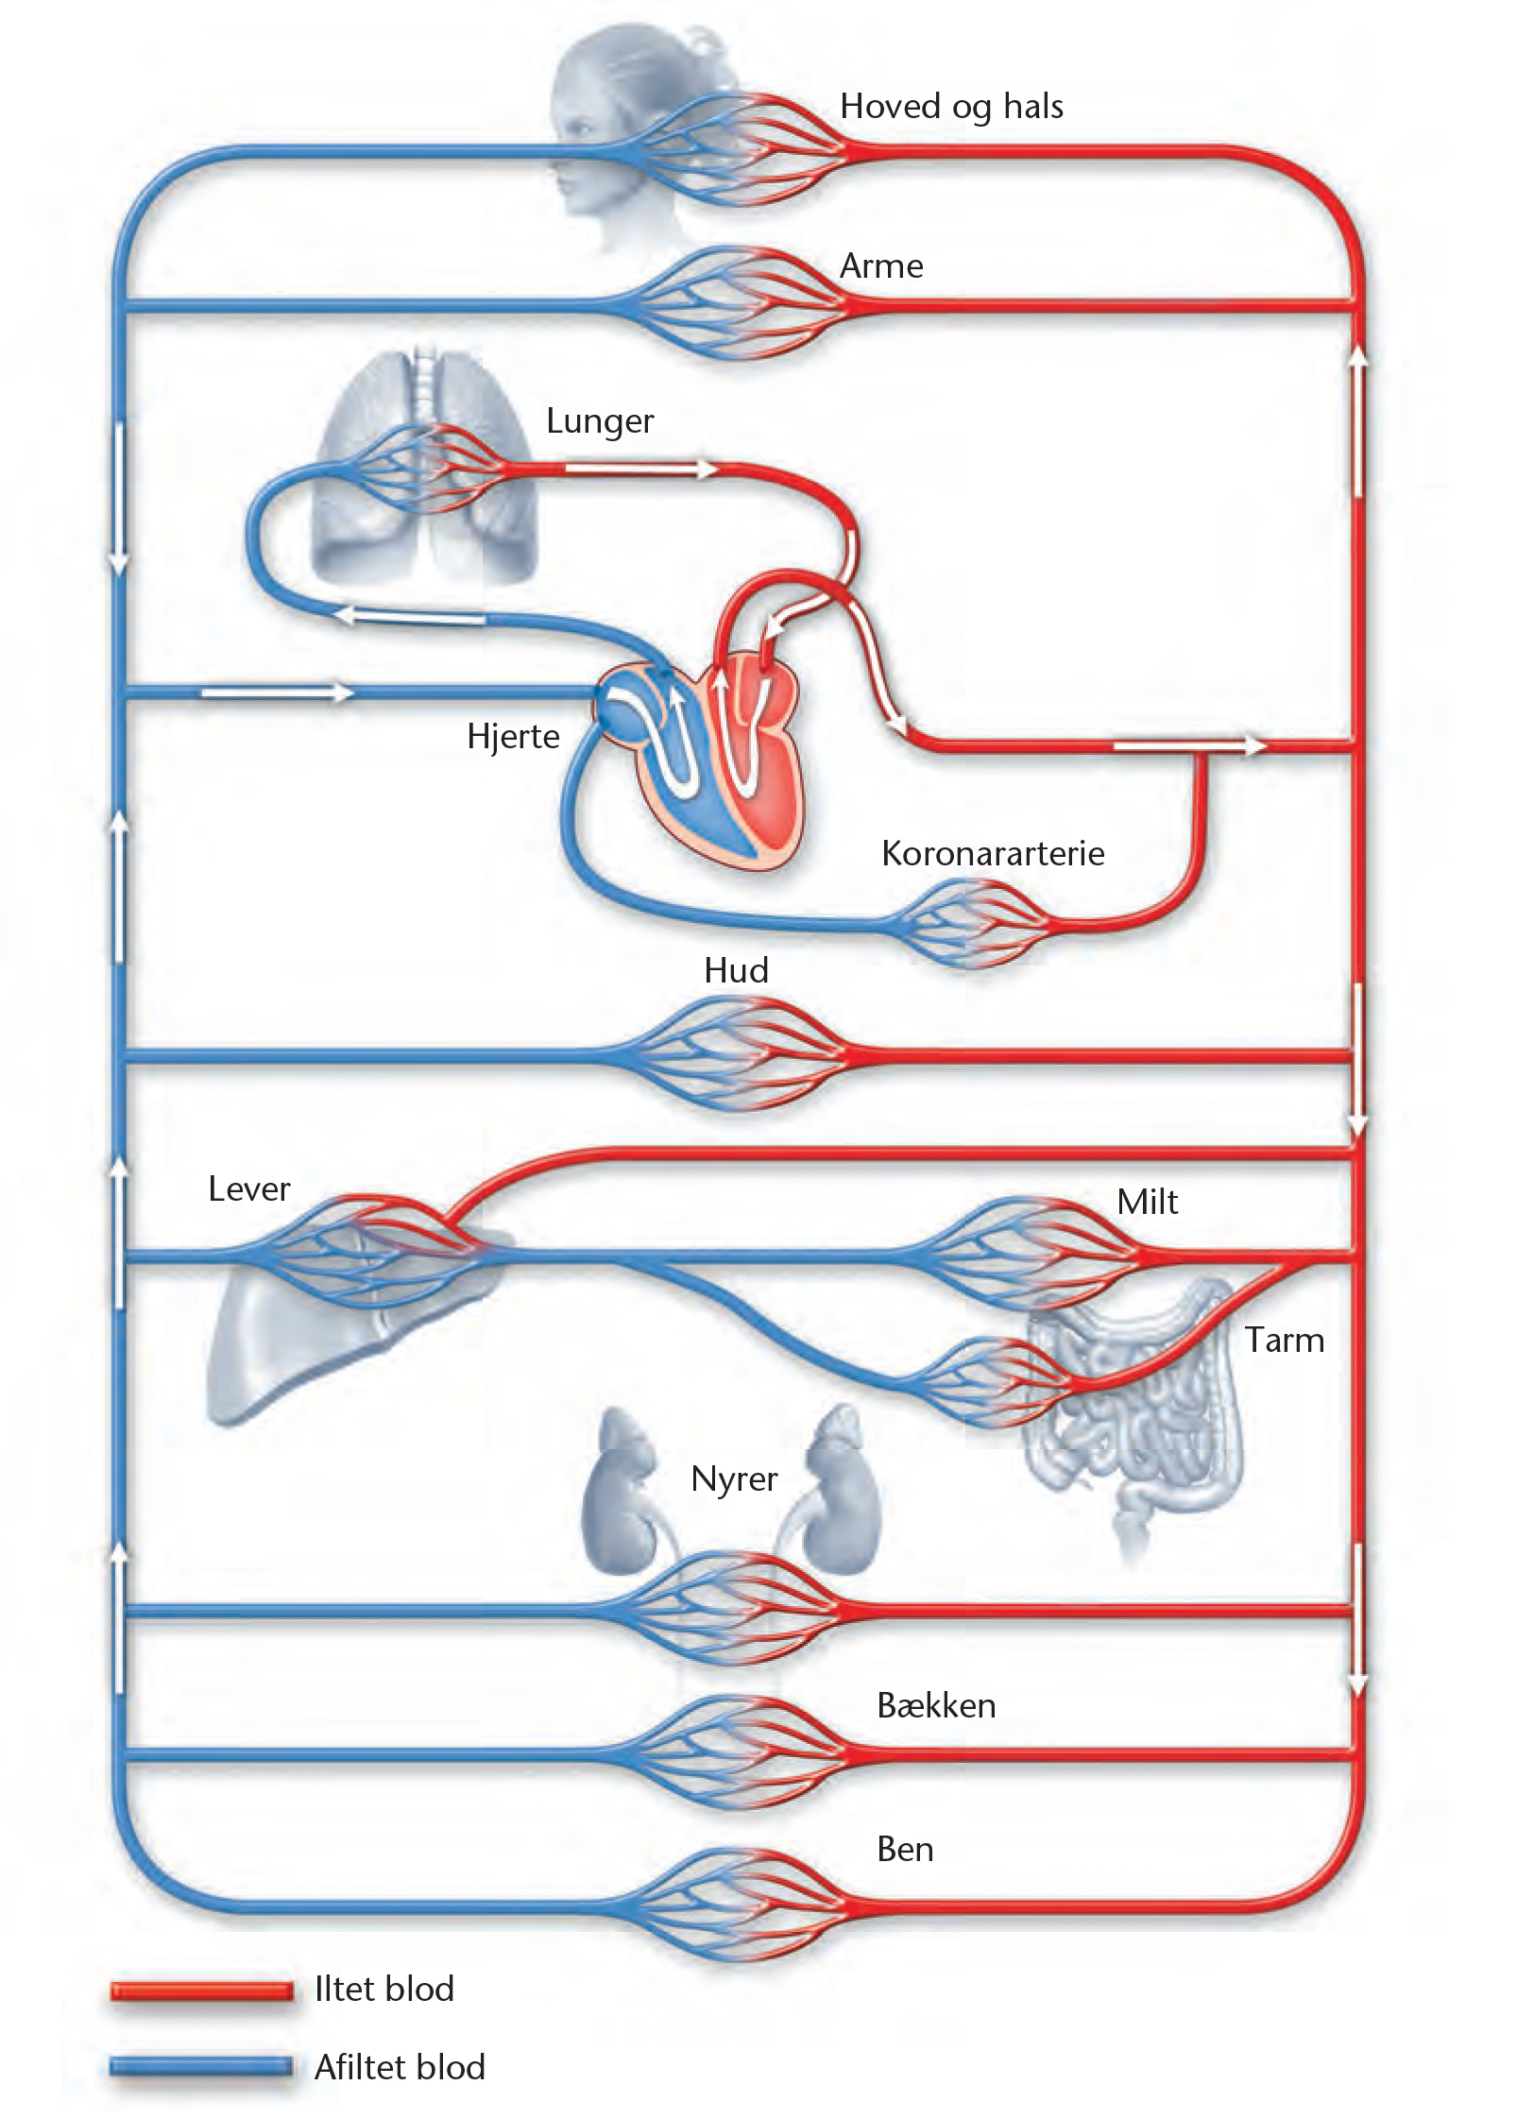
Kig på figuren med jeres sidemakker:
Forklar figuren – hvad er det ene kredsløb og hvad er det andet?
Hvad betyder det, at der er henholdsvis afiltet og iltet blod?

Slide 6
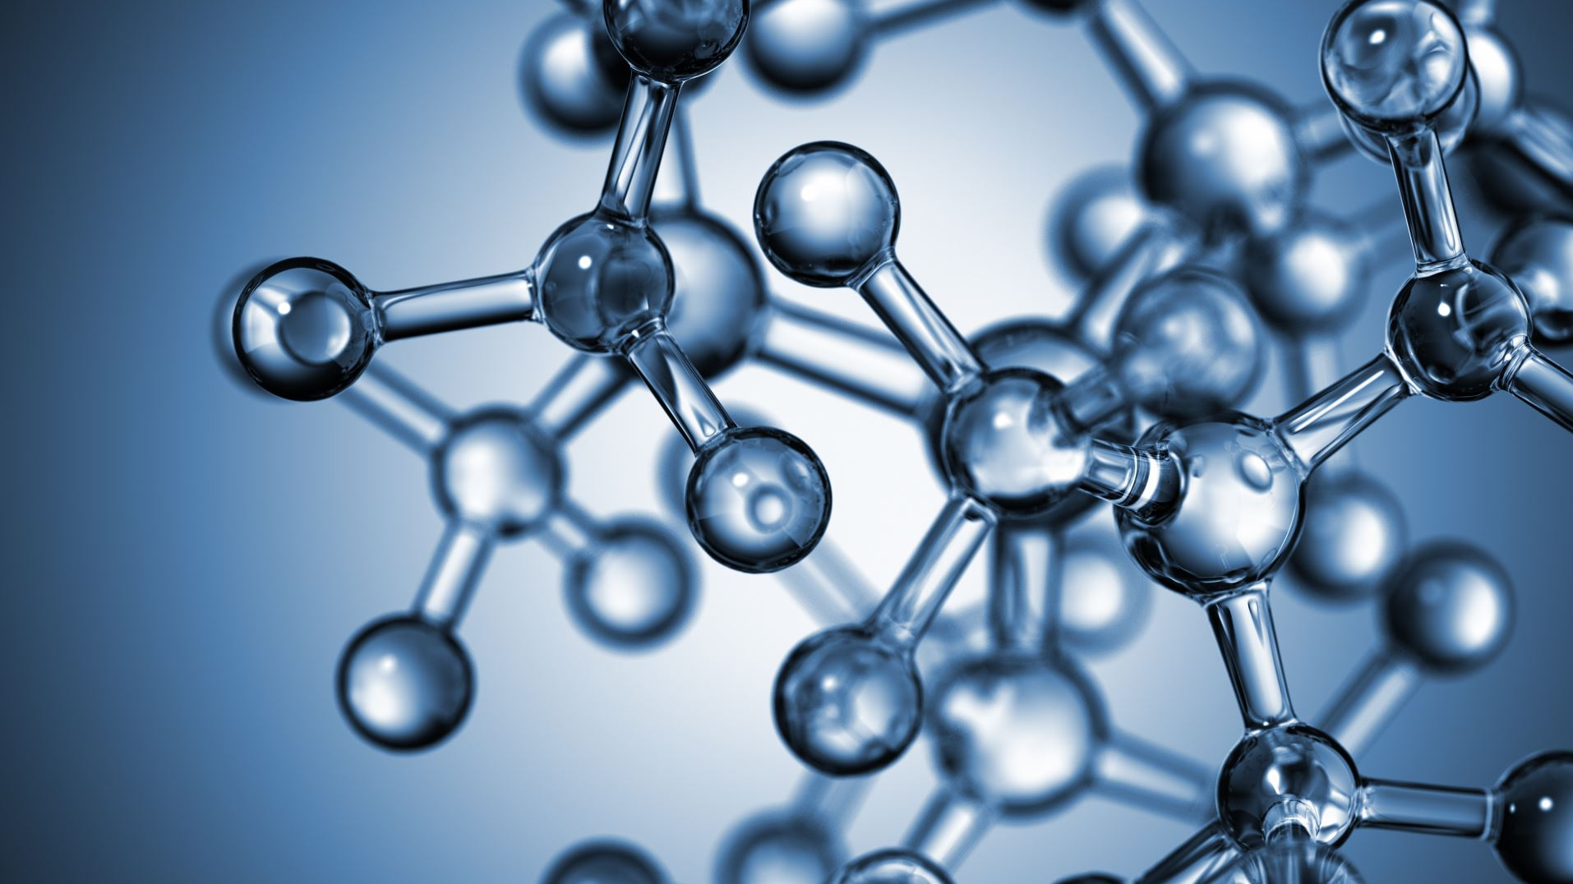
Menneskets blodkredsløb
Arterier: de blodkar som modtager blodet fra hjertet.
Vener: de blodkar som sender blodet ind i hjertet igen.
Hjerte-kropskredsløbet: her er arterieblod iltrigt, mens blodet der løber som løber i venerne er iltfattigt.
Hjerte-lungekredsløb: Her er det omvendt. Her er arterieblodet iltfattigt og veneblodet er iltrigt.

Slide 7
Åben dokument
Åben linket på Lectio og udfyld første + anden opgave (opgave 1 + 2).
Vi samler kun op på opgave 2, men spørg løbende om hjælp.
Vi går videre til næste del efter ca. 15 minutter.

Slide 8
Blodets vej
Blodet pumpes i en bestemt retning ind i hjertet og i en bestemt retning ud af hjertet. Den er på følgende måde:
Blodet pumpes fra venstre hjertekammer eller ventrikel ud i den største arterie, aorta.
Så løber blodet videre i arterier og ud i de små arterier, arterioler.
Derefter løber blodet ud i kapillærerne, og det er her, at udvekslingen af CO2 og O2 finder sted + næringsstoffer og affaldsstoffer.
Herfra løber blodet til venolerne, gennem venerne og via øvre- og nedre hulvene retur til hjertets højre forkammer.
https://www.youtube.com/watch?v=RYZ4daFwMa8&ab_channel=AlilaMedicalMedia

Slide 9
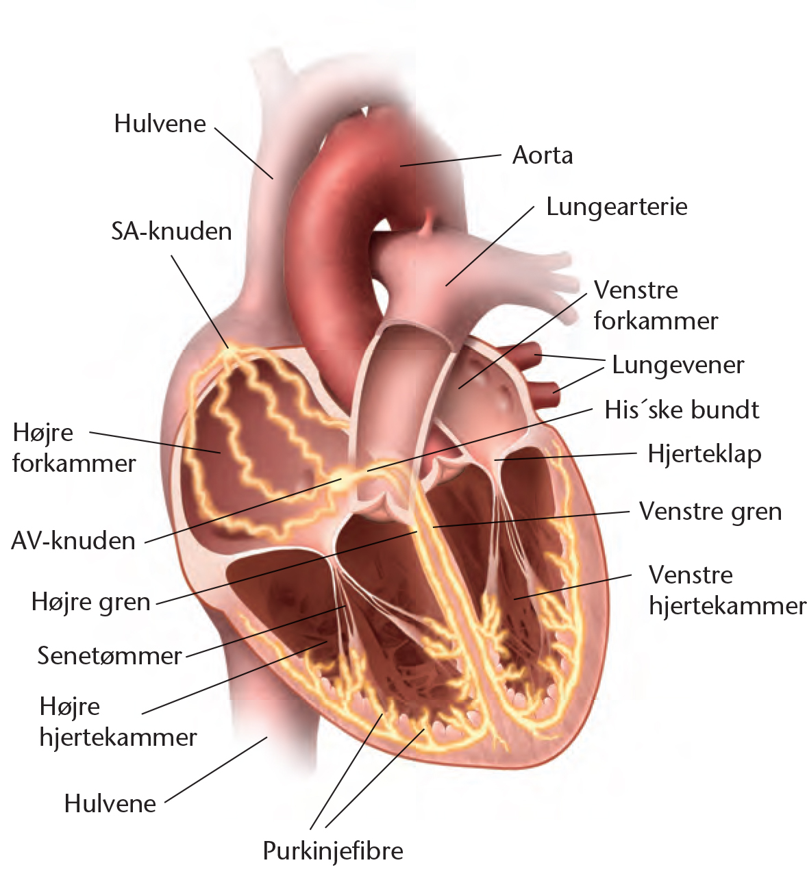
Hjertets opbygning
Hjertet er en muskel og dens funktion i kroppen er, at den skal pumpe blodet rundt i kredsløbet.
Hjertet består af 4 kamre:
To forkamre øverst.
To hjertekamre nederst.
Hjertet er ikke opbygget symmetrisk – det er stærkest i venstre side (hvorfor det?)
Hjertet har hjerteklapper mellem forkamrene og hjertekamrene samt i arota og lungearterien.
https://www.youtube.com/watch?v=nxjaOv8siyo&ab_channel=Highlightdk
https://www.youtube.com/watch?v=MyzvwlHKAfQ&list=PLgcT9JaGfncnzSWRYXJSlq2UiRtGn3vbL&ab_channel=Hjerteforeningen

Slide 10
Hjertets opbygning
Hjerteklapper mellem forkamrene og hjertekamrene samt dem der sidder i aorta og lungearterien er til for at sikre, at blodet ikke løber tilbage.
Samtidig sikrer disse hjerteklapper, at det bliver muligt at skabe et så stort tryk i hjertekamrene, at blodet kan pumpes ud i kroppen.
Hjertemusklen er bygget op som en speciel muskel, der er et sted mellem de glatte og de tværstribede muskler (som vi kommer tilbage til).
Muskelcellerne er korte og ligger meget tæt i et stort netværk, hvilket gør det muligt for dem, at arbejde som en enhed.

Slide 11
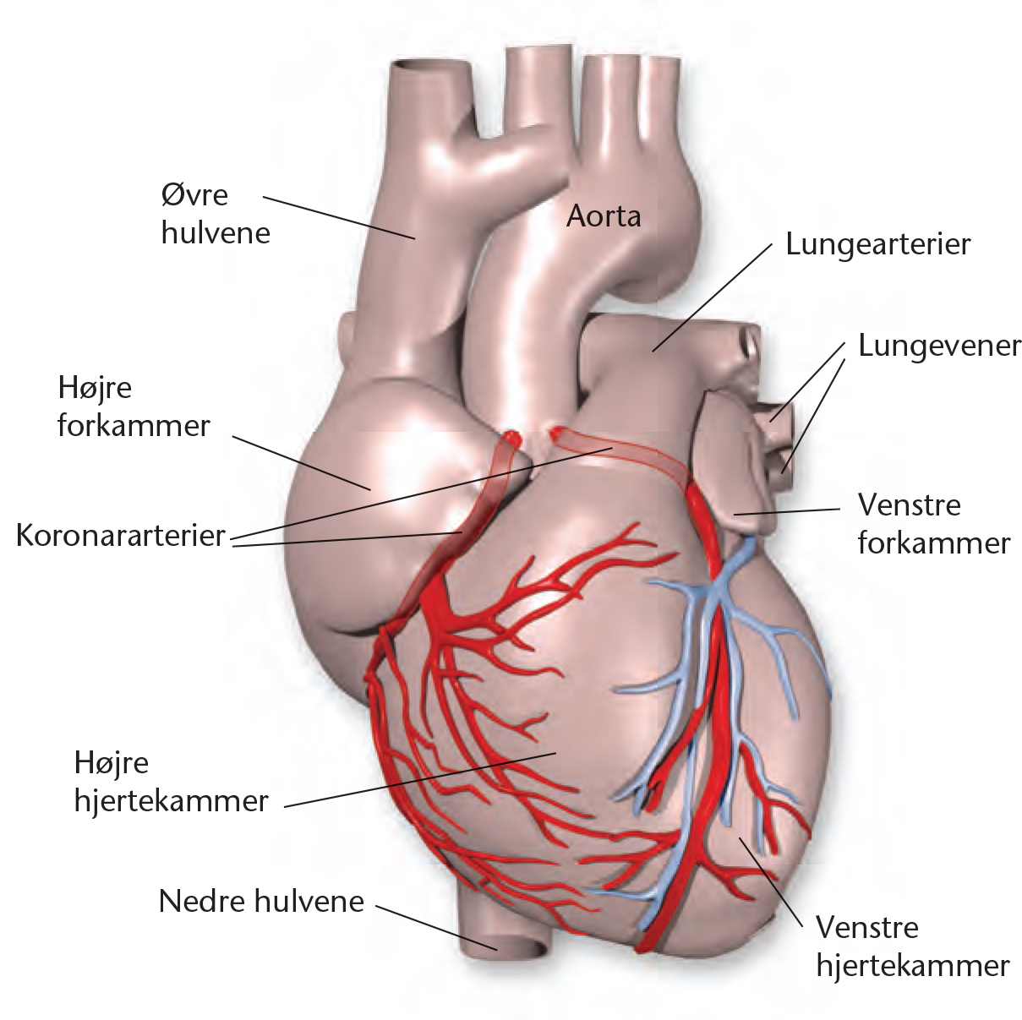
Uden på hjertet ses der forskellige blodkar, som løber oven på hjertet.
Disse blodkar tilfører hjertet blod, som hjertecellerne kan bruge til at fungere (ligesom andre celler). Hjertet kan nemlig ikke udnytte blodet, der løber inden i det.
Blodet som løber i disse kar kommer direkte fra aorta – de kaldes for koronarterier og –vener.
Hvis disse bliver tilstoppet på den ene eller anden måde, så er der tale om en blodprop i hjertet (selvom det foregår udenpå det)

Slide 12
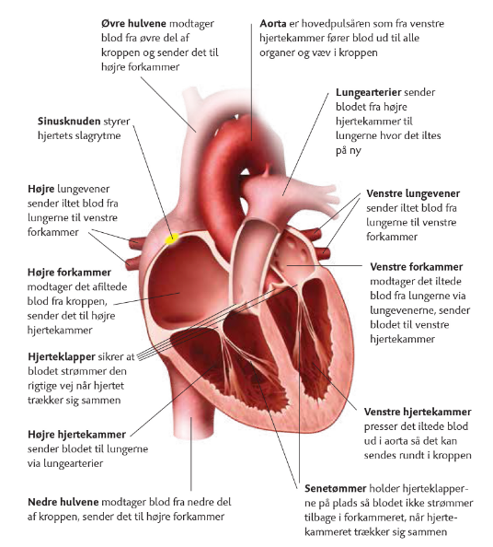

Slide 13
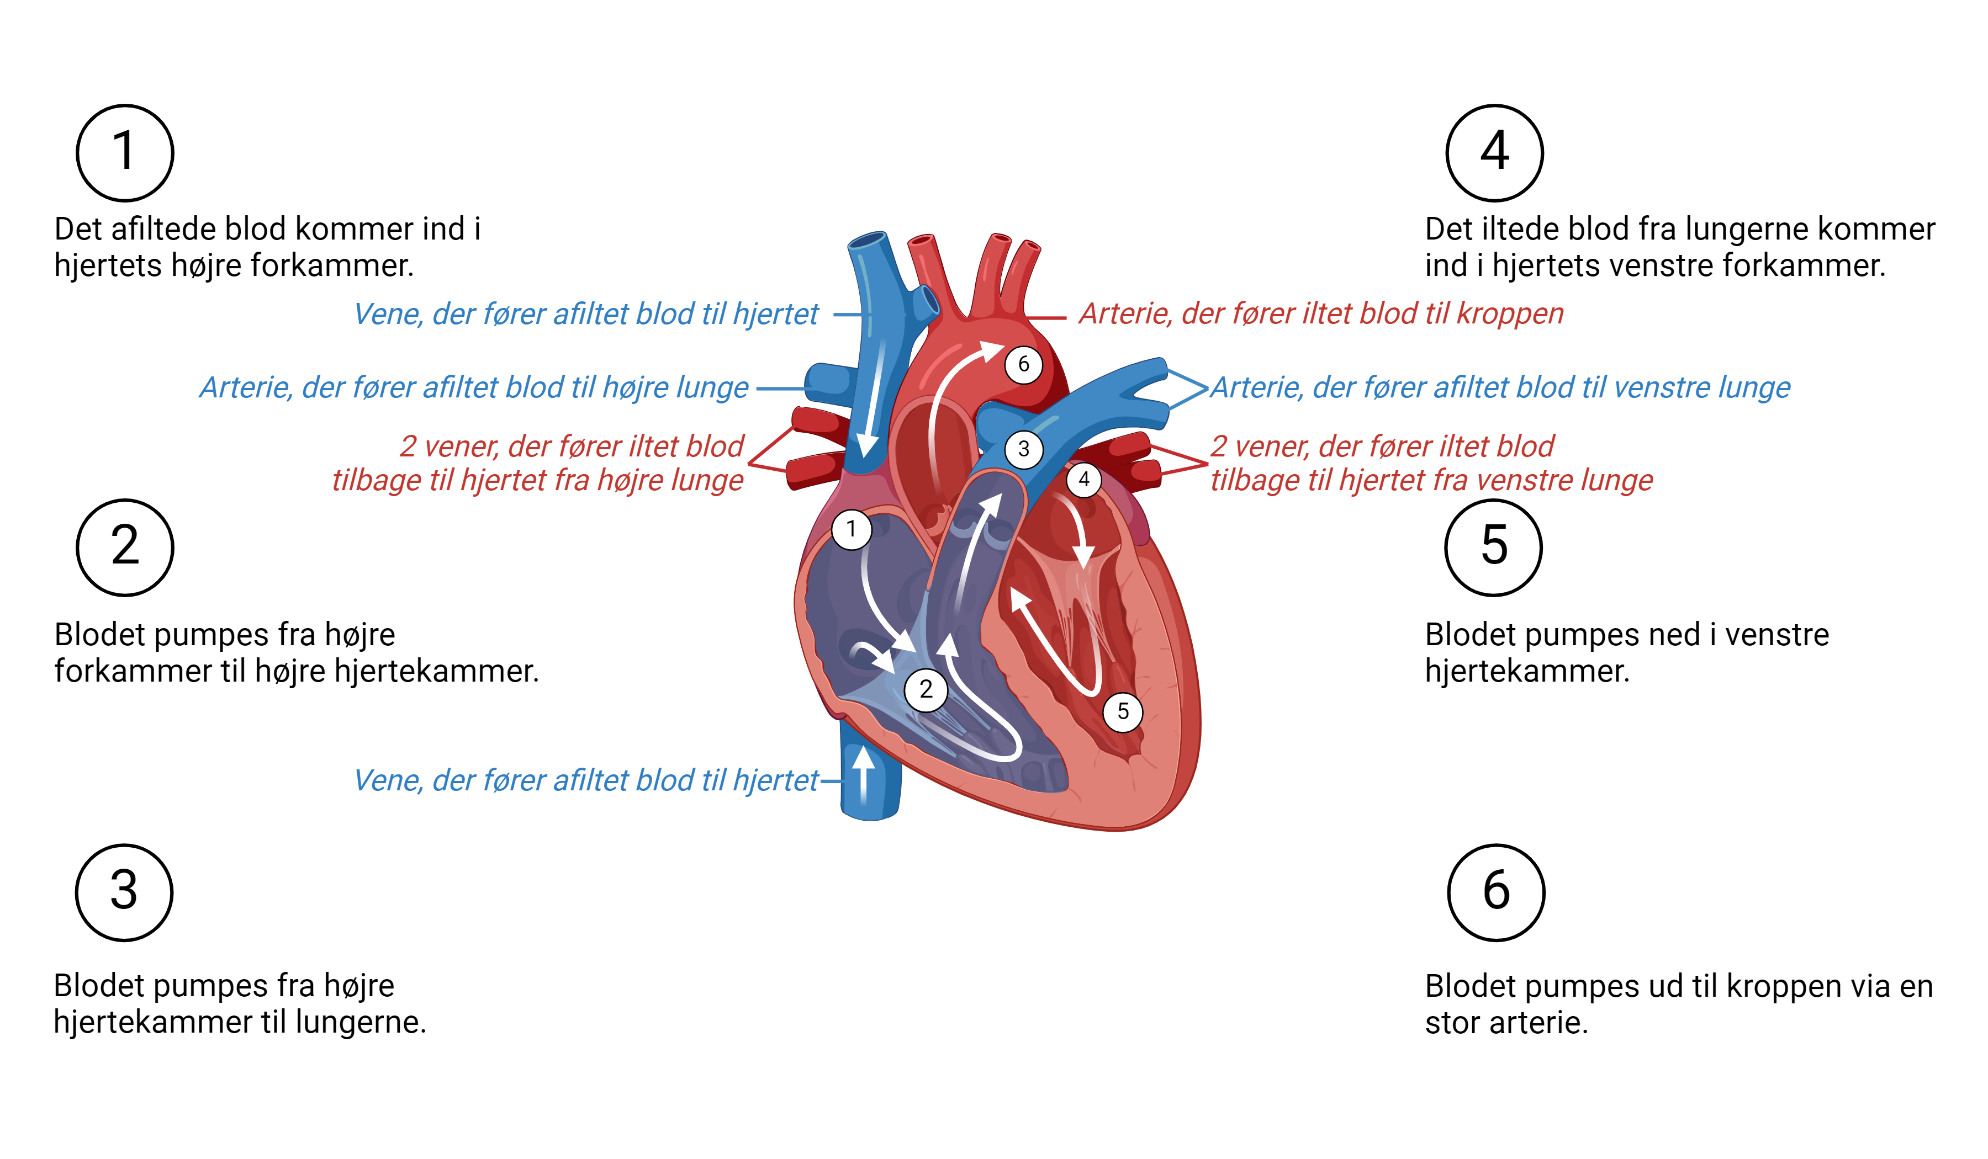

Slide 14
Opgave: Blodets vej igennem hjertet
I skal nu med hjælp fra hinanden indtegne på et papir (udleveres i hånden), blodets vej igennem hjertet.
Figuren er lige blevet gennemgået, men I skal nu gøre det uden brug af pc eller noter. Udelukkende jeres hukommelse og hinanden.
Vi samler op fælles til sidst.

Slide 15
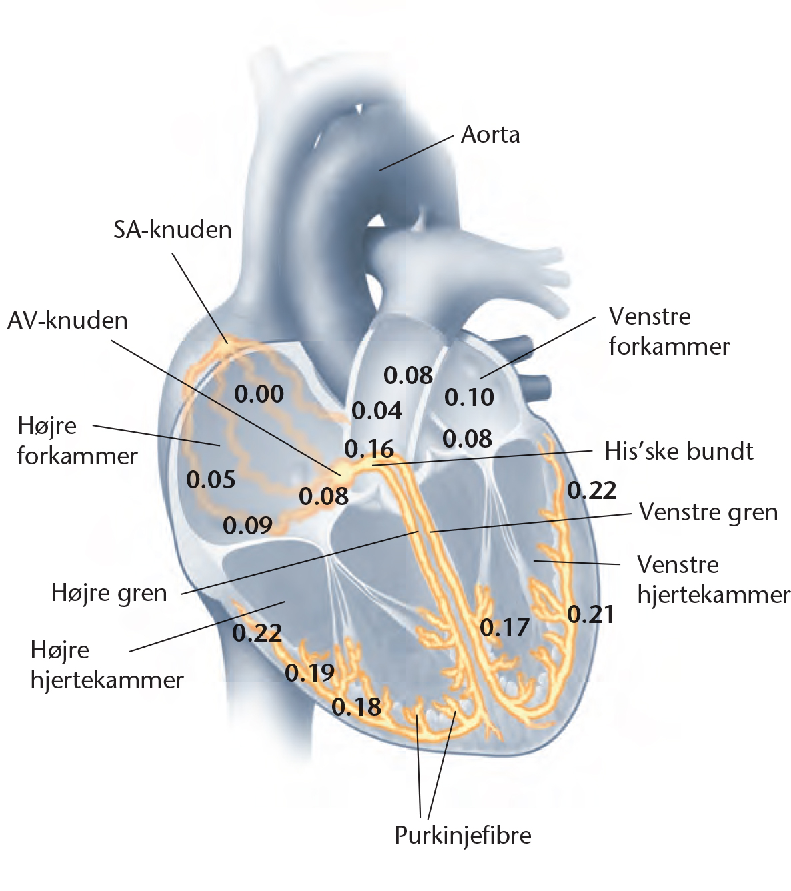
Det elektriske i hjertet
Hjertet er opbygget af to forskellige typer af muskelceller:
De egentlige hjertemuskelceller.
De celler som danner elektriske pulser.
Dem her kalder vi for pacemakerceller og de findes i sinusknuden.
Pacemakercellerne er en lille gruppe af muskelceller, som har en hurtigere og spontan rytme i modsætning til resten af hjertets muskelceller.

Slide 16
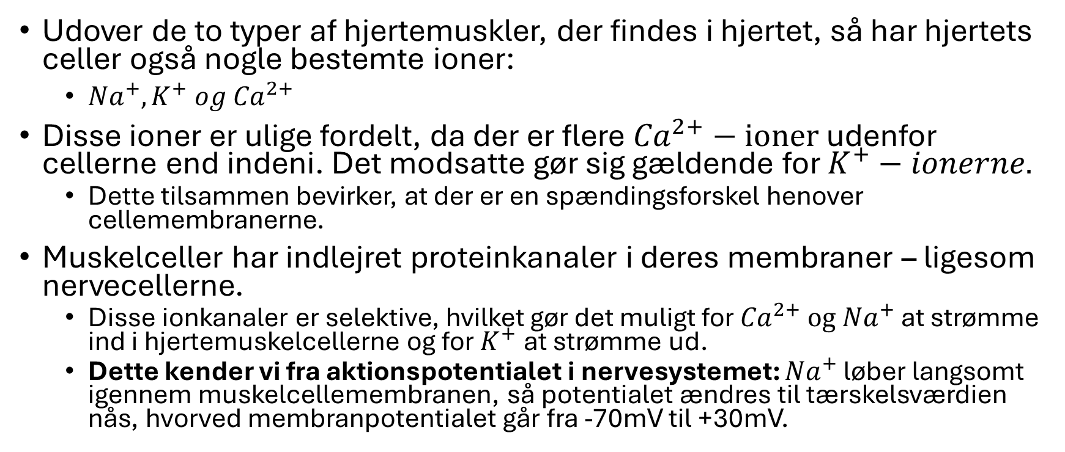
Det elektriske hjerte
Udover de to typer af hjertemuskler, der findes i hjertet, så har hjertets celler også nogle bestemte ioner:
${Na}^{+}, K^{+} og {Ca}^{2+}$
Disse ioner er ulige fordelt, da der er flere ${Ca}^{2+}−ioner$ udenfor cellerne end indeni. Det modsatte gør sig gældende for $K^{+}−ionerne.$
Dette tilsammen bevirker, at der er en spændingsforskel henover cellemembranerne.
Muskelceller har indlejret proteinkanaler i deres membraner – ligesom nervecellerne.
Disse ionkanaler er selektive, hvilket gør det muligt for ${Ca}^{2+} og{ Na}^{+}$ at strømme ind i hjertemuskelcellerne og for $K^{+}$ at strømme ud.
Dette kender vi fra aktionspotentialet i nervesystemet: ${Na}^{+}$ løber langsomt igennem muskelcellemembranen, så potentialet ændres til tærskelsværdien nås, hvorved membranpotentialet går fra -70mV til +30mV.

Slide 17
Det elektriske hjerte + EKG
Den overordnede styring af hjertets sammentrækning sker fra et område i hjertet, som kaldes for sinusknuden (SA-knuden).
Den ligger i højre forkammer, hvor venerne fra kroppen løber ind i hjertet.
Nerveimpulser etableres spontant i SA-knuden og spredes fra hjertecelle til hjertecelle via gap junctions (husk tilbage til salartorisk ledning fra nervesystemet).
Fra SA-knuden skal impulserne gennem AV-knuden (atrio-ventrikular-knuden), da impulserne ikke automatisk kan spredes fra forkammer til hjertekammer.
Dernæst forplanter disse impulser sig til det His’ske bundt, og hurtigt derefter videre og til sidst ender de i hjertemusklerne i hjertekamrene, som får hjertet til at trække sig sammen.
EKG: Måler hjertets kontraktioner. Måler udslag, som kaldes for takker.
P-takken = betegner forkamrenes depolarisering (sammentrækning)
QRS-takkerne = betegner depolarisering af de to hjertekamre.
T-takken = svarer til genetableringen af hjertekamrenes hvilemembranpotentiale.

Slide 18
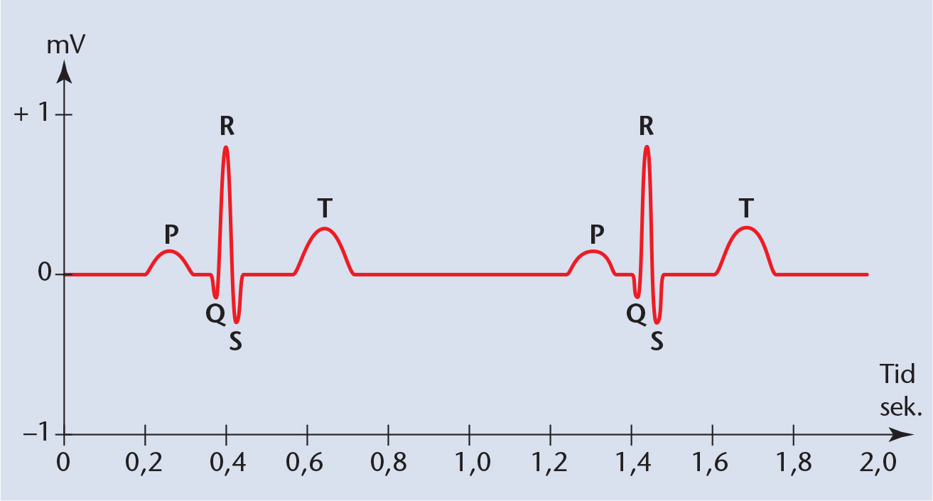

Slide 19
Arbejd videre i jeres arbejdsark.
Lav nu opgave 3 og 4.
Vi samler ikke op på det fælles, så spørg undervejs.
I får ca. 20 minutter til dette.

Slide 20
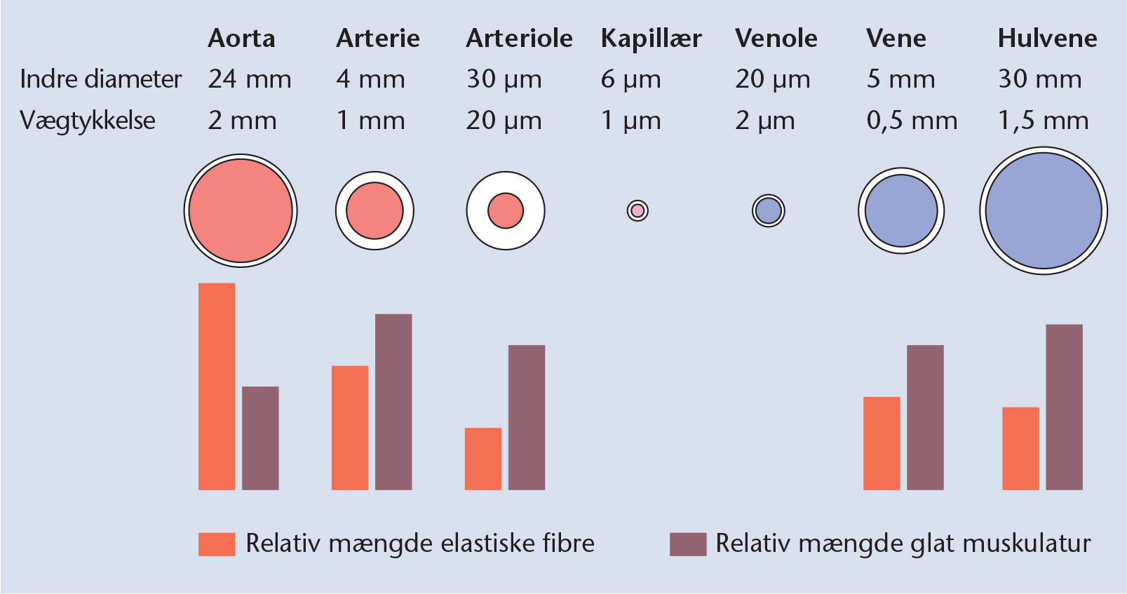
Blodkar
Arterierne er generelt mere elastiske end venerne.
Alle arterier indeholder desuden glatte muskler.
Det er kun nogle af venerne, som indeholder glatte muskler.
Når blodets presses ud af aorta, så sker det med en hastighed på ca. 50 cm/sek.
Man måler hastigheden med minutvolumen:
Minutvolumen = Slagvolumen x puls .
Jo større minutvolumen, jo større en hastighed.

Slide 21
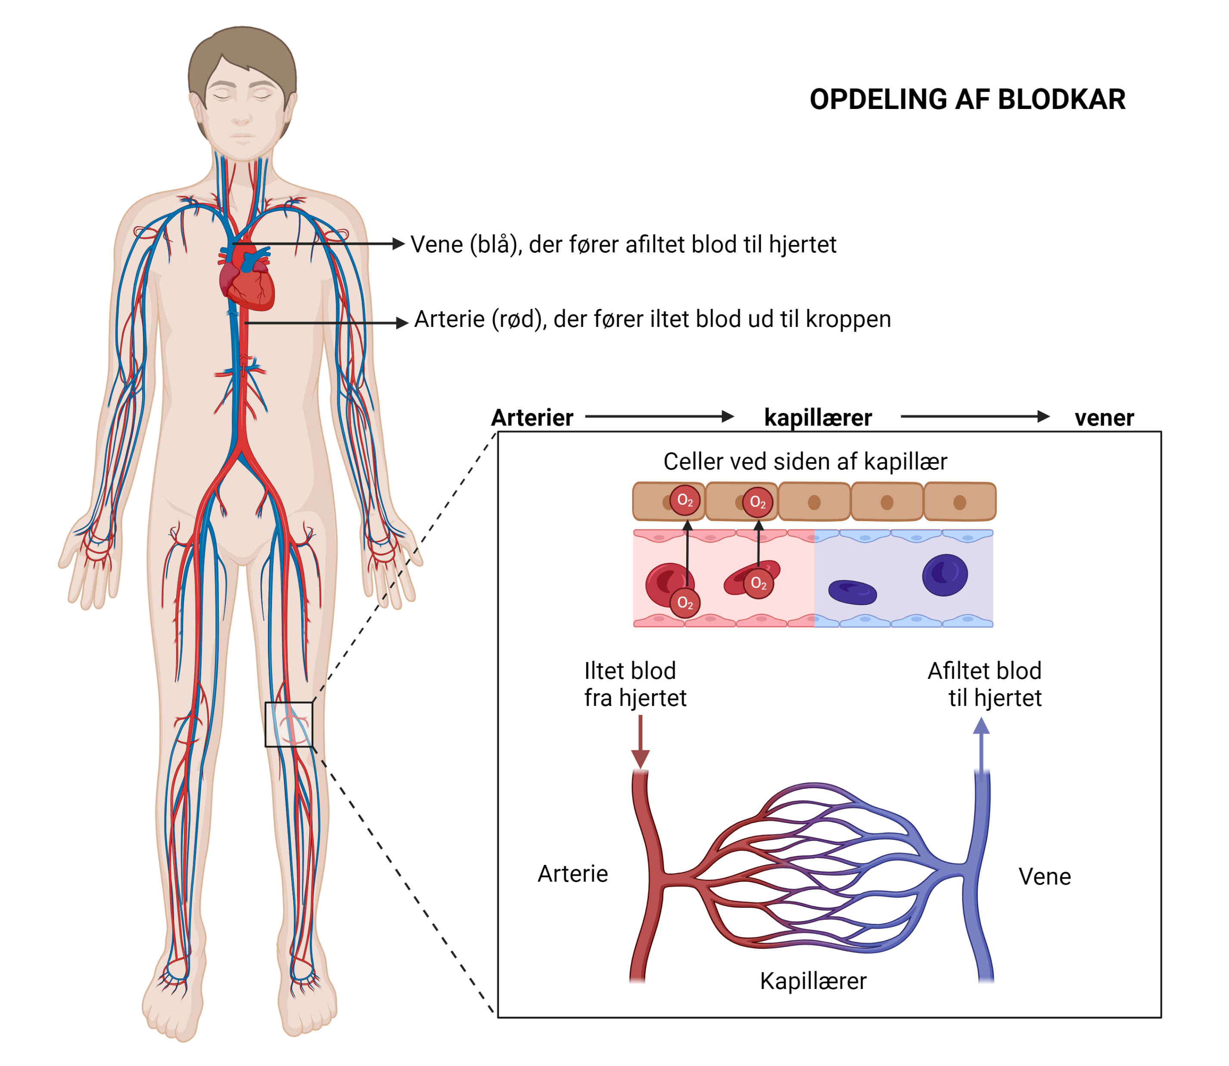

Slide 22
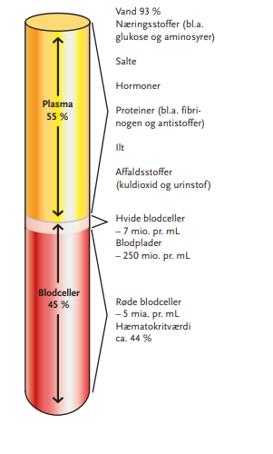
Blodets bestanddele
Et voksent menneske indeholder ca. 5 liter blod, som består af henholdsvis blodceller og plasma.
Blodcellerne udgør ca. 45% af rumfanget.
Blodplasmaet fylder ca. 55% af rumfanget.
De fleste blodceller er røde blodceller, da de indeholder hæmoglobin, som transporterer CO2 og O2.
Der findes også hvide blodceller (hører til immunforsvaret) og blodplader (hjælper med koagulationsprocessen)

Slide 23
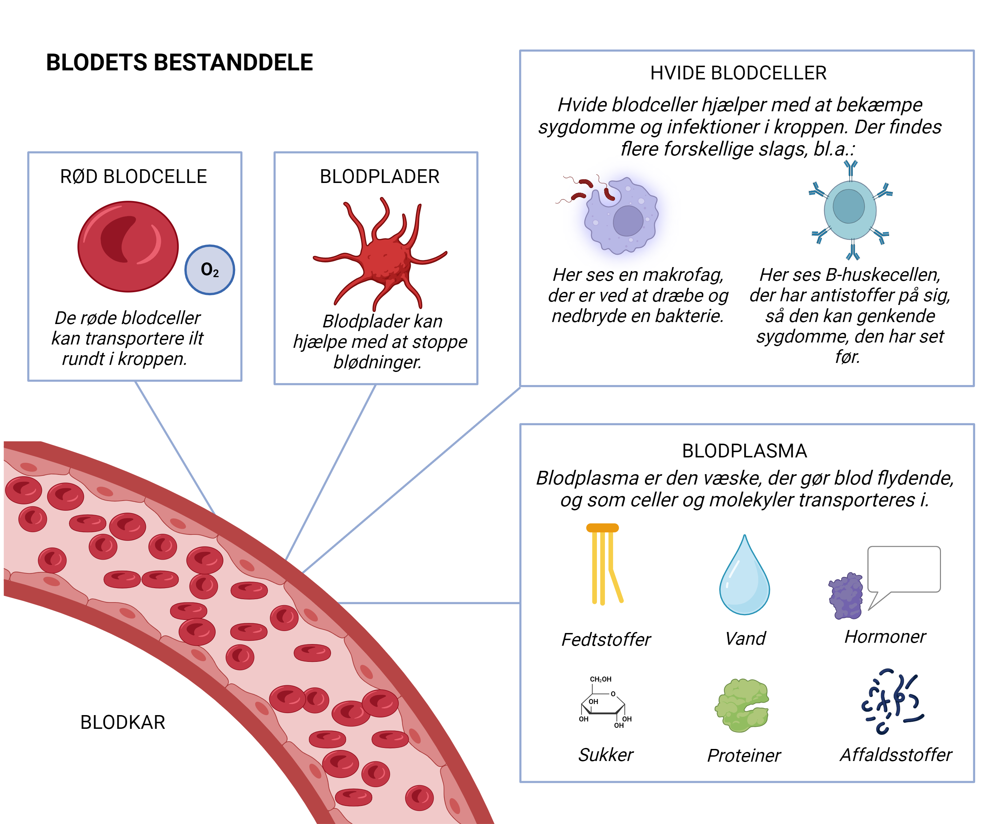

Slide 24
Færdiggør arbejdsarket
Løs nu opgave 5 i arbejdsarket, som du har arbejdet med løbende.

Slide 25
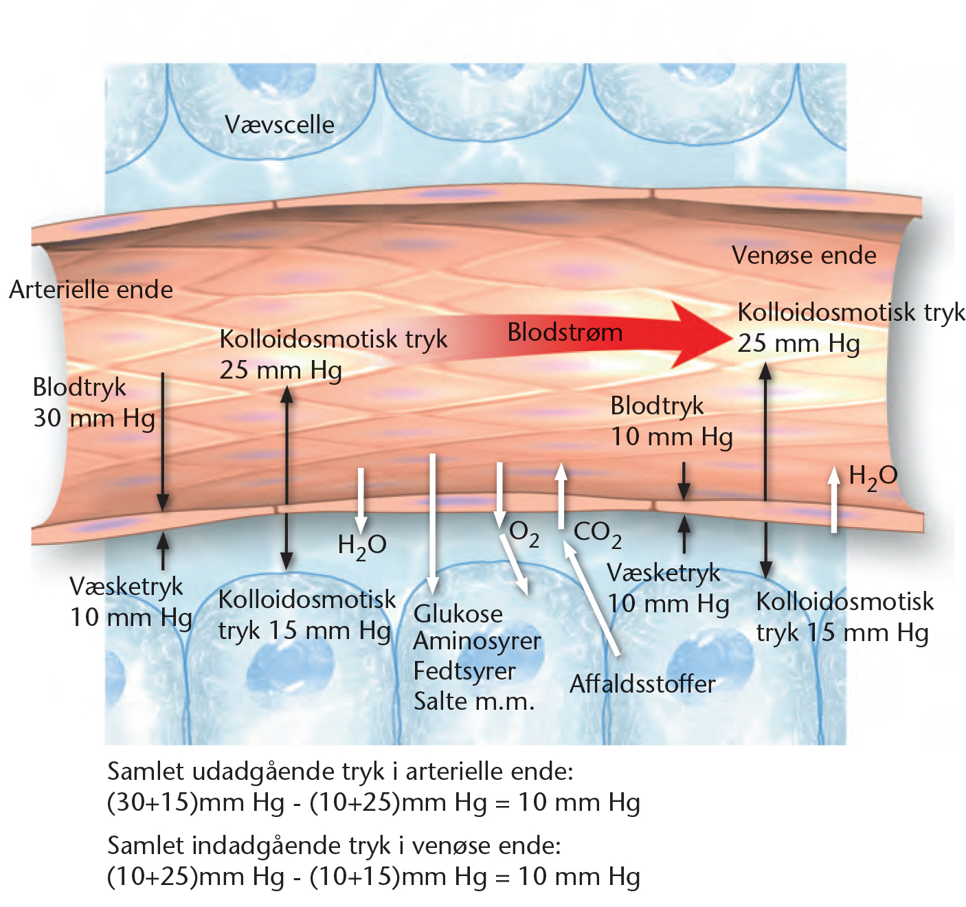
Stofudveksling mellem blod og celler
Snak sammen med jeres sidemakker om denne figur.
I skal komme ind på følgende:
Hvad ser I på den? Beskriv det og skriv det ned i jeres noter.
Hvad diffunderer ud af kapillærvæggen og hvad diffunderer ind? Skriv det ned.
Hvad står der om de forskellige tryk? Hvad er forskellen indeni og udenpå? Skriv det ned.
Hjælp: Kolloid betyder opløste proteiner. Disse er større i blodplasmaet end i væsken uden for blodkarrene. Dermed ulighed i mængden og dermed tryk.

